Slide 1




CHÀO MỪNG CÁC THẦY CÔ VỀ DỰ GIỜ
MÔN: TOÁN
Lớp: 2C
Giáo viên: Vũ Thùy Dung
Ngày 14/10/2024

Slide 2

Khởi động

Slide 3


Slide 4
Trò chơi
Chuyền hoa
Hãy nêu một phép tính trừ có hiệu bằng 3.

Slide 6

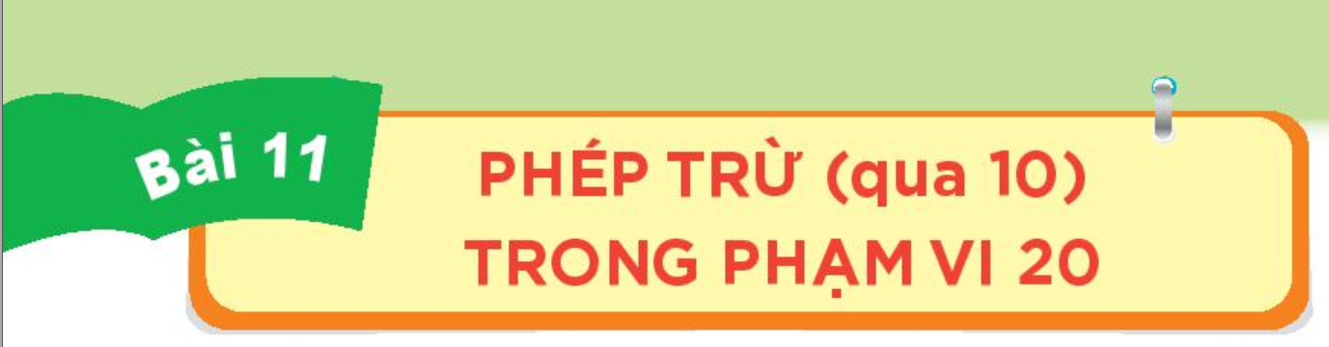
(Tiết 1)

Slide 7

SGK/41

Slide 8


Slide 9
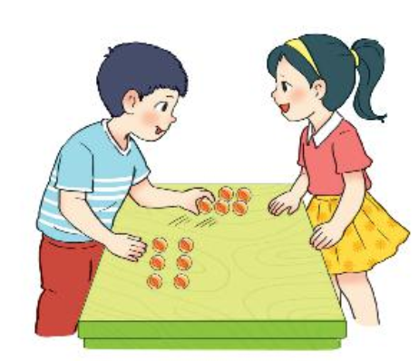

Slide 10
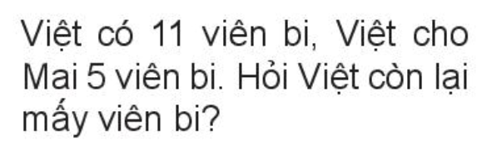
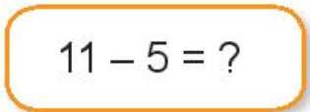


THỜI GIAN
1 : 00
0 : 59
0 : 58
0 : 57
0 : 56
0 : 55
0 : 54
0 : 53
0 : 52
0 : 51
0 : 50
0 : 49
0 : 48
0 : 47
0 : 46
0 : 45
0 : 44
0 : 43
0 : 42
0 : 41
0 : 40
0 : 39
0 : 38
0 : 37
0 : 36
0 : 35
0 : 34
0 : 43
0 : 32
0 : 31
0 : 30
0 : 29
0 : 28
0 : 27
0 : 26
0 : 25
0 : 24
0 : 23
0 : 22
0 : 21
0 : 20
0 : 19
0 : 18
0 : 17
0 : 16
0 : 15
0 : 14
0 : 13
0 : 12
0 : 11
0 : 10
0 : 09
0 : 08
0 : 07
0 : 06
0 : 05
0 : 04
0 : 03
0 : 02
0 : 01
0 : 00
HẾT GIỜ
2

Slide 12
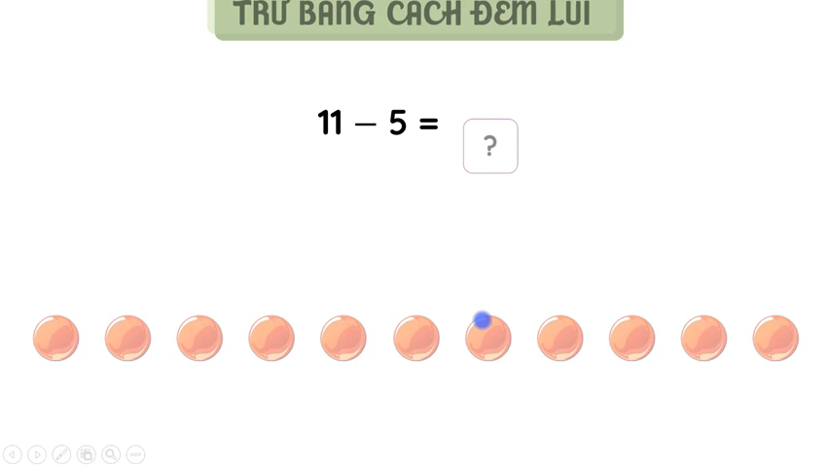

Slide 14
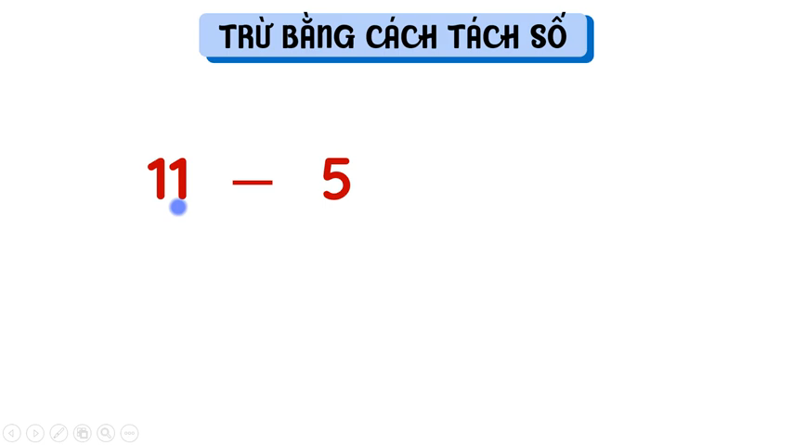

Slide 16


Slide 17




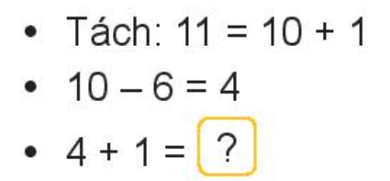
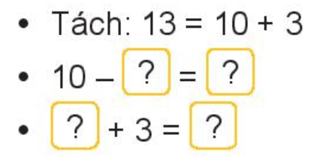
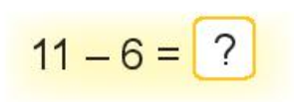

SGK/41

Slide 19

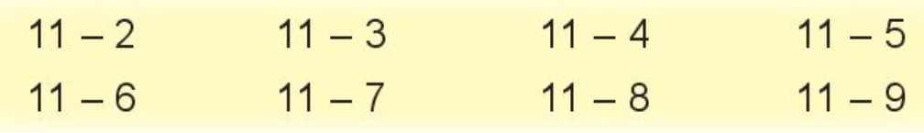

2

Slide 21
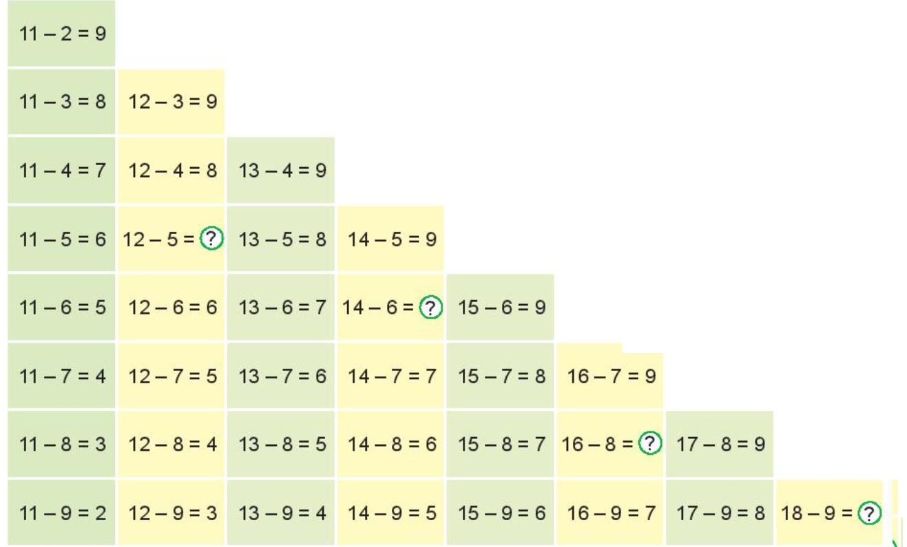
BẢNG TRỪ (QUA 10)

Slide 23


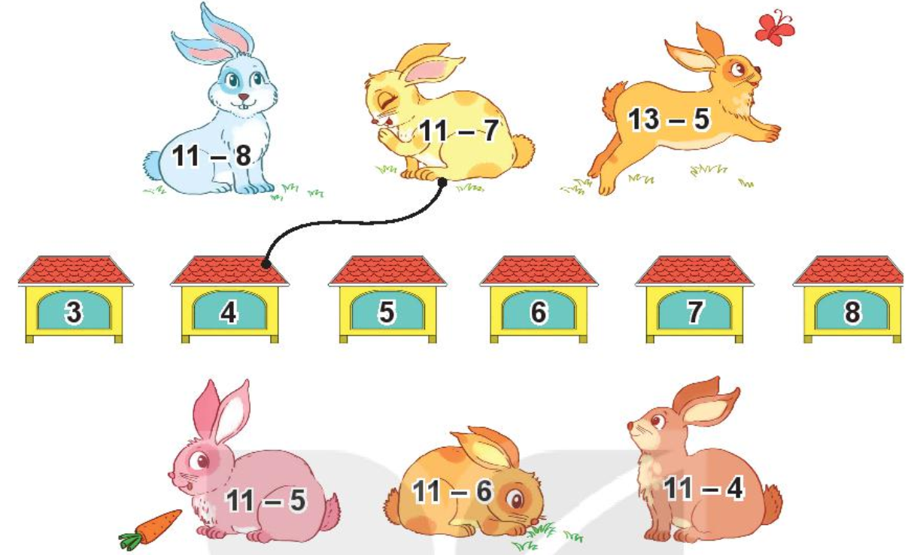
THỜI GIAN
1 : 00
0 : 59
0 : 58
0 : 57
0 : 56
0 : 55
0 : 54
0 : 53
0 : 52
0 : 51
0 : 50
0 : 49
0 : 48
0 : 47
0 : 46
0 : 45
0 : 44
0 : 43
0 : 42
0 : 41
0 : 40
0 : 39
0 : 38
0 : 37
0 : 36
0 : 35
0 : 34
0 : 43
0 : 32
0 : 31
0 : 30
0 : 29
0 : 28
0 : 27
0 : 26
0 : 25
0 : 24
0 : 23
0 : 22
0 : 21
0 : 20
0 : 19
0 : 18
0 : 17
0 : 16
0 : 15
0 : 14
0 : 13
0 : 12
0 : 11
0 : 10
0 : 09
0 : 08
0 : 07
0 : 06
0 : 05
0 : 04
0 : 03
0 : 02
0 : 01
0 : 00
HẾT GIỜ

Slide 24


Slide 25






VÒNG QUAY
MAY MẮN
11 - 9
13 - 2
12 - 5
13 - 6
Phần thưởng
Phần thưởng
12 - 4
15 - 7
QUAY

Slide 26





L
Ớ
P
2 C

Slide 27



